Slide 1
概率统计及随机过程
北京航空航天大学国际学院

Slide 2
5.5 矩、协方差矩阵
5.5.1 矩
矩是一些随机变量的数字特征的泛称或总称.
在概率论和数理统计中, 矩占有重要的地位.
前面讨论的数学期望、方差、协方差等数字
特征都是某种矩. 在理论和实际中, 这些数字
特征还不够用, 还需要更多的其它矩.

Slide 3
5.5 矩、协方差矩阵
定义10 设 X 和 Y 是随机变量, 若
E(X^{k} ), k = 1, 2, …
存在, 称它为 X 的 k 阶原点矩, 简称 k 阶矩.
若 E{[X − E(X)]^{k}}, k = 2, 3, …
存在, 称它为 X 的 k 阶中心矩.
若 E(X^{k}Y^{l} ), k, l = 1, 2, …
存在, 称它为 X 和 Y 的 k + l 阶混合矩.

Slide 4
5.5 矩、协方差矩阵
若 E{[X − E(X)]^{k} [Y − E(Y)]^{l}}, k, l = 1, 2, …
存在, 称它为 X 的 k + l 阶混合中心矩.
显然, E(X) 是 X 的一阶原点矩, D(X) 是
X 的二阶中心矩, Cov(X, Y)是 X 和 Y 的
二阶混合矩.
还可以定义 k 阶绝对原点矩 E|X|^{k}, k 阶绝对
中心矩 E|X − EX|^{k}.

Slide 5
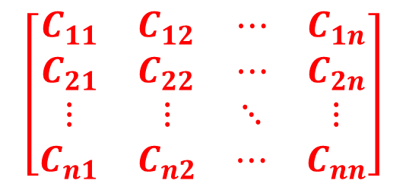
5.5 矩、协方差矩阵
5.5.2 协方差矩阵
对于 n 维随机向量 (X₁, X₂, …, X_{n}), 若
C_{ij} = Cov(X_{i}, X_{j})
= E[(X_{i} − EX_{i})(X_{j} − EX_{j})]
i, j = 1, 2, …, n.
$$\left[\begin{matrix}\begin{matrix}C_{11} & C_{12} \\ C_{21} & C_{22}\end{matrix} & \begin{matrix}⋯ & C_{1n} \\ ⋯ & C_{2n}\end{matrix} \\ \begin{matrix}⋮ & ⋮ \\ C_{n1} & C_{n2}\end{matrix} & \begin{matrix}⋱ & ⋮ \\ ⋯ & C_{nn}\end{matrix}\end{matrix}\right]$$
存在, 则矩阵
称为n 维随机向量 (X₁, X₂, …, X_{n})的协方差
矩阵. 显然它是一个对称阵.

Slide 6
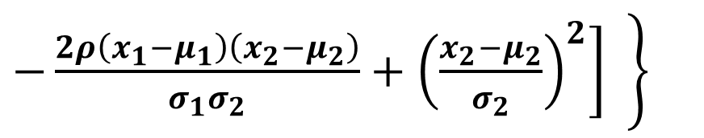
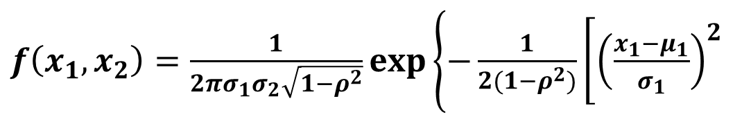
5.5 矩、协方差矩阵
利用矩阵可以把二维正态随机变量的概率密度
改为较为简洁的形式, 从而推广到 n 维随机向
量 (X₁, X₂, …, X_{n}) 的情形.
二维正态随机变量 (X₁, X₂) 的概率密度为
$f\left(x_{1},x_{2}\right)=\frac{1}{2πσ_{1}σ_{2}\sqrt{1−ρ^{2}}}exp\left\{−\frac{1}{2(1−ρ^{2})}\left[{\left(\frac{x_{1}−μ_{1}}{σ_{1}}\right)}^{2}\right.\right.$
$\left.\left.−\frac{2ρ\left(x_{1}−μ_{1}\right)\left(x_{2}−μ_{2}\right)}{σ_{1}σ_{2}}+{\left(\frac{x_{2}−μ_{2}}{σ_{2}}\right)}^{2}\right] \right\}$

Slide 7
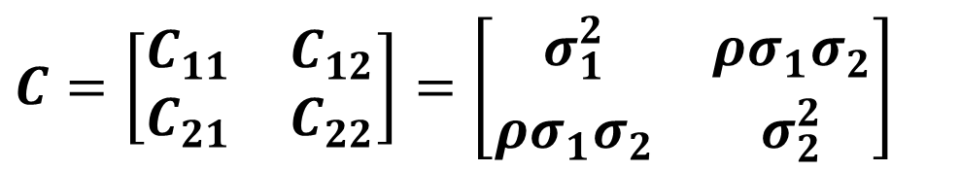
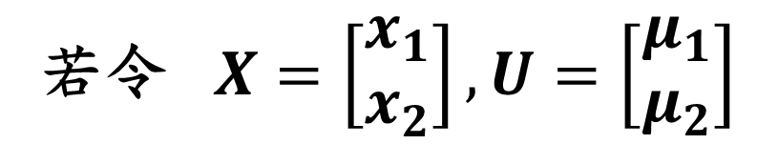
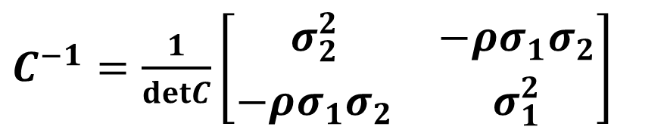
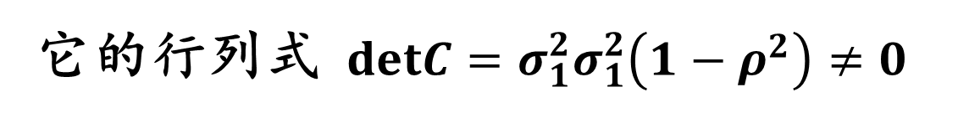
5.5 矩、协方差矩阵
若令 $X=\left[\begin{matrix}x_{1} \\ x_{2}\end{matrix}\right], U=\left[\begin{matrix}μ_{1} \\ μ_{2}\end{matrix}\right]$
则 (X₁, X₂) 的协方差矩阵为
$C=\left[\begin{matrix}C_{11} & C_{12} \\ C_{21} & C_{22}\end{matrix}\right]=\left[\begin{matrix}σ_{1}^{2} & ρσ_{1}σ_{2} \\ ρσ_{1}σ_{2} & σ_{2}^{2}\end{matrix}\right]$
它的行列式 $detC=σ_{1}^{2}σ_{1}^{2}\left(1−ρ^{2}\right)≠0$
其逆矩阵为
$C^{−1}=\frac{1}{detC}\left[\begin{matrix}σ_{2}^{2} & −ρσ_{1}σ_{2} \\ −ρσ_{1}σ_{2} & σ_{1}^{2}\end{matrix}\right]$

Slide 8
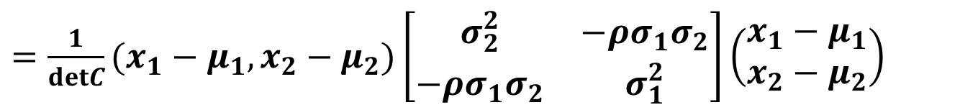
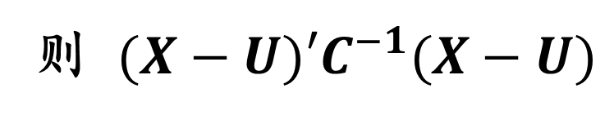
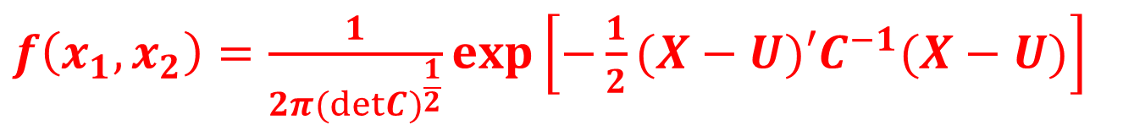
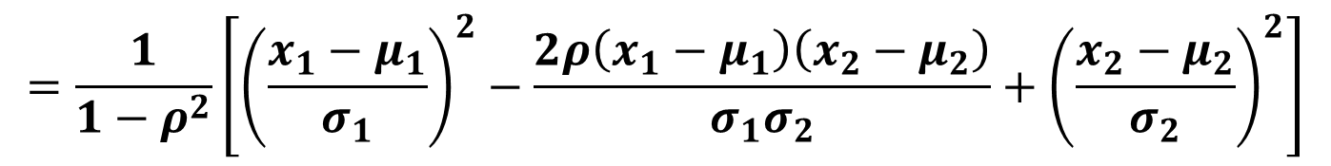
5.5 矩、协方差矩阵
则 $(X−U)′C^{−1}(X−U)$
$=\frac{1}{detC}(x_{1}−μ_{1},x_{2}−μ_{2})\left[\begin{matrix}σ_{2}^{2} & −ρσ_{1}σ_{2} \\ −ρσ_{1}σ_{2} & σ_{1}^{2}\end{matrix}\right]\left(\begin{aligned}x_{1}−μ_{1} \\ x_{2}−μ_{2}\end{aligned}\right)$
$$=\frac{1}{1−ρ^{2}}\left[{\left(\frac{x_{1}−μ_{1}}{σ_{1}}\right)}^{2}−\frac{2ρ\left(x_{1}−μ_{1}\right)\left(x_{2}−μ_{2}\right)}{σ_{1}σ_{2}}+{\left(\frac{x_{2}−μ_{2}}{σ_{2}}\right)}^{2}\right]$$
于是 (X₁, X₂) 的概率密度可写成
$f\left(x_{1},x_{2}\right)=\frac{1}{2π{(detC)}^{\frac{1}{2}}}exp\left[−\frac{1}{2}(X−U)′C^{−1}(X−U)\right]$

Slide 9
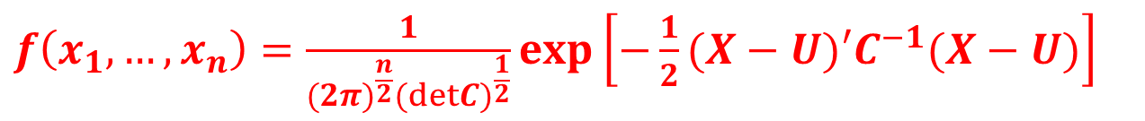
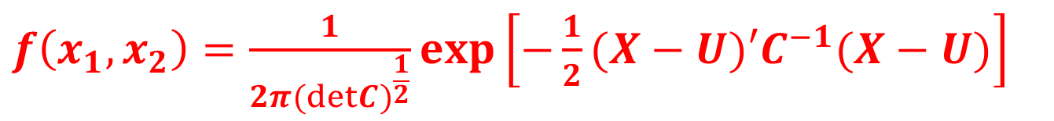
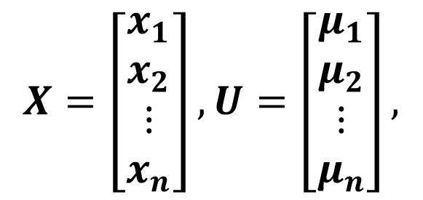
5.5 矩、协方差矩阵
$f\left(x_{1},x_{2}\right)=\frac{1}{2π{(detC)}^{\frac{1}{2}}}exp\left[−\frac{1}{2}(X−U)′C^{−1}(X−U)\right]$
推广到 n 维正态随机变量(X₁, X₂,…, X_{n}), 其
概率密度为
$f\left(x_{1},…,x_{n}\right)=\frac{1}{{{(2π)}^{\frac{n}{2}}(detC)}^{\frac{1}{2}}}exp\left[−\frac{1}{2}(X−U)′C^{−1}(X−U)\right]$
$$X=\left[\begin{aligned}x_{1} \\ x_{2} \\ ⋮ \\ x_{n}\end{aligned}\right], U=\left[\begin{aligned}μ_{1} \\ μ_{2} \\ ⋮ \\ μ_{n}\end{aligned}\right],$$
其中
C 为协方差矩阵.

